Slide 1
Aplicações em Tempo Real com SignalR

Slide 2


Quem sou eu ?
Fabrício Veronez
Arquiteto de Software
http://www.fabricioveronez.net
Email – fabricioveronez@gmail.com
Linkedin – http://www.linkedin.com/in/fabricioveronez

Slide 3
Tópicos
Aplicabilidade
Técnicas de implementação
SignalR
Demo 1
Escalabilidade
Backplane
Demo 2
Azure Signal Services
Demo 3

Slide 4
Por que ?

Slide 5
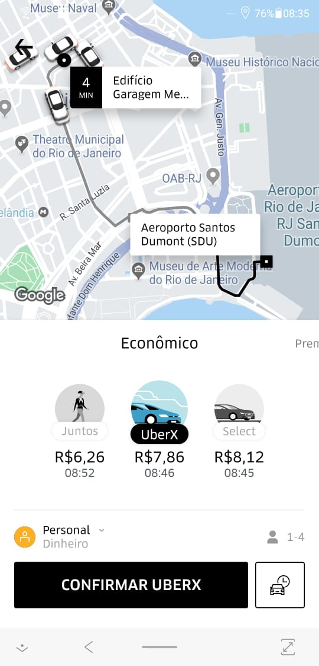
Exemplos
Transporte
Bolsa de valores
Placares
Redes Sociais
Jogos online

Slide 6
Como implemento ?

Slide 7
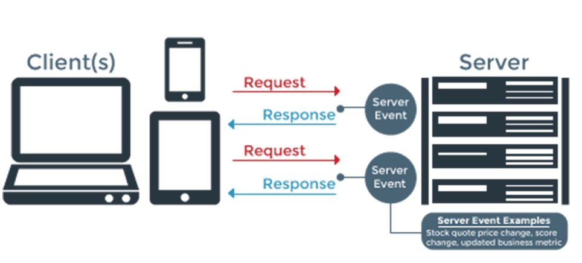
Long Pooling

Slide 8
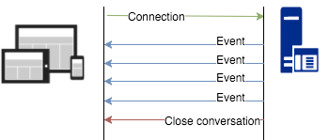
Server-Sent Events

Slide 9
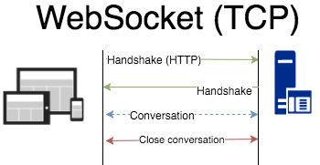
WebSocket

Slide 10

Como abstrair isso ?

Slide 11
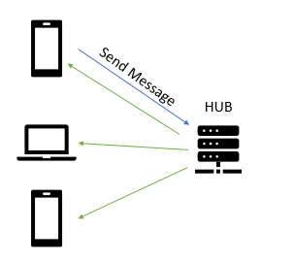
Hubs

Slide 12
Clientes
Javascript
Typescript
Java
.NET

Slide 13
DEMO
1

Slide 14
Como escalar ?
Redis Backplane
Azure SignalR Services

Slide 15
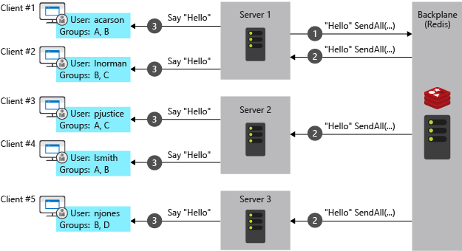
Redis Backplane

Slide 16
DEMO
2

Slide 17
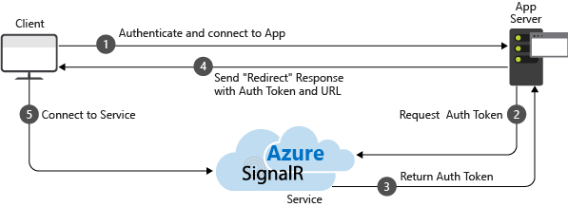
Azure SignalR Services

Slide 18
DEMO
3

Slide 19
VALEU !!!!
Fabrício Veronez
Arquiteto de Software
http://www.fabricioveronez.net
Email – fabricioveronez@gmail.com
Linkedin – http://www.linkedin.com/in/fabricioveronez

